Slide 1
NUEVAS ESTRATEGIAS DOCENTES EN ASIGNATURAS DEL GRADO EN CIENCIAS AMBIENTALES: NEDACA
Búsqueda y gestión de información para la elaboración del Trabajo de fin de Grado en Ciencias Ambientales

Slide 2
La bibliografía
La bibliografía usada para elaborar el TFG debe ser obtenida de fuentes fiables como revistas científicas evaluadas por revisión por pares (Peer reviewed) y libros editados por editoriales científicas
Motores de búsqueda en internet
Recursos de la biblioteca
Los gestores de referencias bibliográficas
La bibliografía en la memoria: estilos de citas

Slide 3
Motores de búsqueda en internet
Google y Google académico , Google Scholar (en inglés)
PUBMED https://www.ncbi.nlm.nih.gov/pubmed/
LIVESEARCH ACADEMIC https://academic.microsoft.com/
JSTOR https://archive.org/details/jstor_ejc?&sort=titleSorter&page=2
Académico

Slide 4
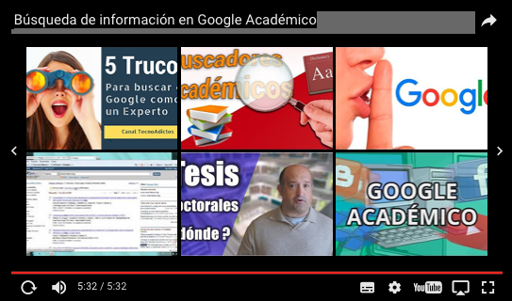
Google académico

Slide 5
Recursos bibliográficos on line desde la biblioteca de la uned
Ciencia, Ciencias de la Salud, Ingeniería, Tecnología
ACM Digital Library
ACS Publications (American Chemical Society)
AENORmás
Essential Science Indicators
Green File
ICYT (CSIC)
IEEE Xplore
Mathscinet
MEDLINE
Scifinder (reservado a usuarios de la Facultad de Ciencias)
ScienceDirect
SIAM Journals Online
SpringerLink

Slide 6
Los Gestores de referencias bibliográficas
Refworks
Endnote web
Mendeley

Slide 7
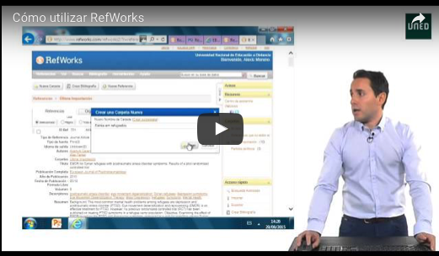
Refworks

Slide 8
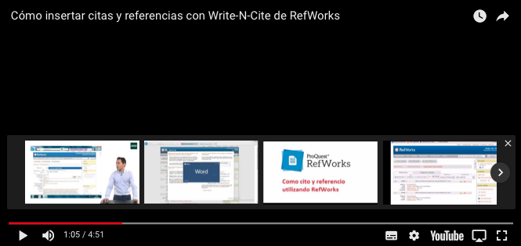
Refworks write and cite para MS office
blob:https://www.youtube.com/5a26dc43-33a3-4828-abaf-e0b525c20b04

Slide 9
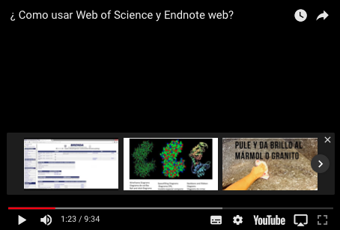
Web of Science y endnote web
https://www.youtube.com/watch?v=7MildLJ6bdY

Slide 10

¿ Como introducir citas bibliográficas en el texto utilizando MS Offfice?
https://www.youtube.com/watch?v=rUvBTcV9hS0&t=115s

Slide 11
Alternativas a los gestores de referencias bibliográficas
1. http://www.ottobib.com/: Generador automático de referencias bibliográficas. A partir del ISBN muestra la referencia bibliográfica en uno de estos tres formatos: APA, MLA y Chicago/Turabian.
2.http://www.bibme.org/ :Herramienta que permite crear referencias bibliográficas automáticamente y citas para la elaboración de bibliografías.
3. http://www.cite.com/: Generador automático de referencias bibliográficas, en dos formatos: MLA 7 y APA.
4. http://www.citethisforme.com/es: Generador automático de referencias bib liográficas.
5. http://www.easybib.com/: Generador automático de referencias bibliográficas.

Slide 12
Conclusiones
Las fuentes bibliográficas en el TFG son esenciales a la hora su elaboración
Es necesario utilizar fuentes ácademicas fiables y evitar abusar de información de páginas web
Las figuras o ilustraciones deben ser citadas adecuadamente puesto que pueden estar protegidas por derechos de autor

